Slide 1
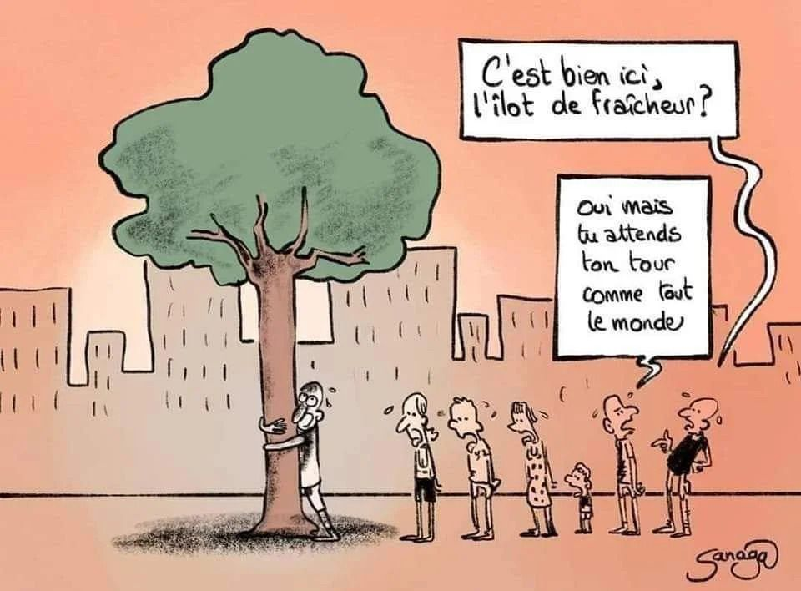
Que planter demain?
Notes:
QUELS ARBRES POUR DEMAIN, (10 ans pour produire un arbre ou deux ans°
Végétal local
Arbres méditerranéens
Plantes exotiques
Quel climat demain en Occitanie? Dans 30ans 50 ans en 2100?
Il ne faut pas réduire sa palette et chercher dans les 3 catégories. Définir les besoins, Définir Quel paysage, parc ou espaces verts intégrés dans une gestion différenciée.
Combattre les Ilots de Chaleur Urbain, Economiser au maximum la ressource en eau, recherche d’ombrage et de fraicheur dans un alignement…Milieux naturel, forestier ou urbain?
Disponibilité dans les pépinières: locale ou méditerranéennes (60%).

Slide 2
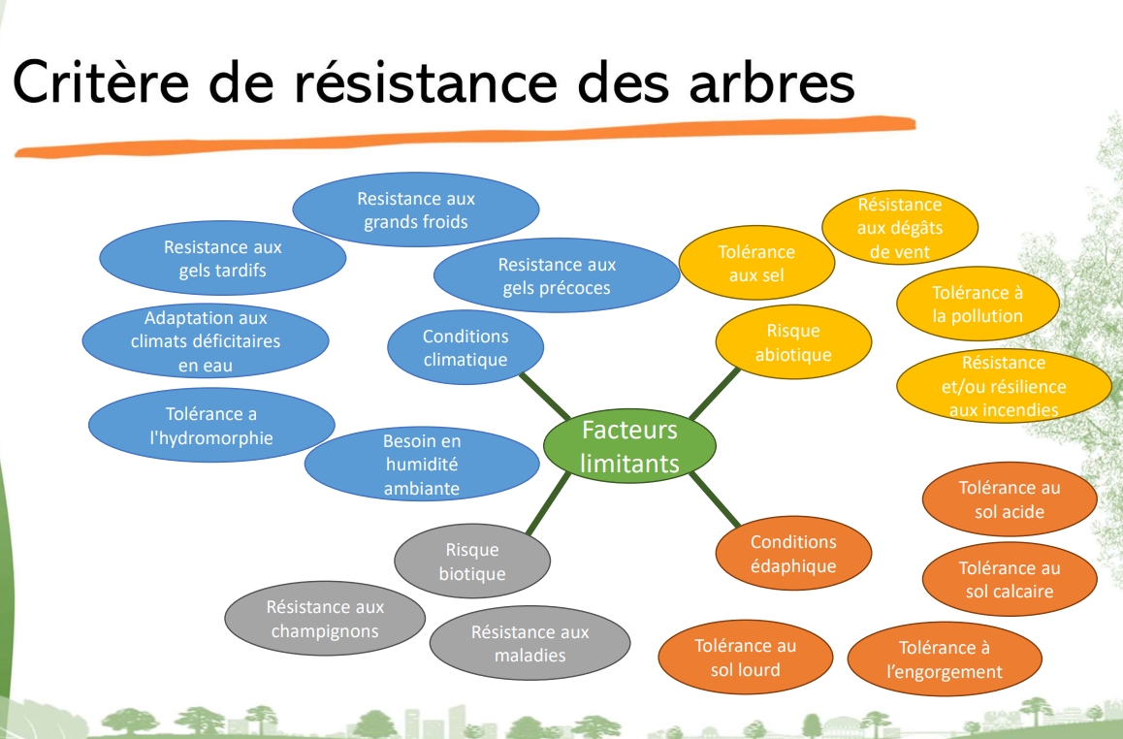
Comment choisir?
Notes:
Le climat change d’un KM par an et le chêne vert ne progresse vers le Nord que de 22 à 57 m chaque année.
🔍 Voici ce que nous retenons :
✔ Des essences déjà bien installées (en France et dans ces 4 pays) :
🌿 Micocoulier
🌿 Frêne à fleurs
🌿 Cormier
🌿 Orme champêtre
🌿 Alisier torminal
🌿 et nos champions : Érable de Montpellier, Pin d’Alep, Peupliers noir et blanc
✔ Des essences émergentes, introduites par l’homme ou par migration naturelle :
🌱 Albizzia
🌱 Peuplier de l’Euphrate
🌱 Pistachier de l’Atlas
Celles-ci rejoignent d’autres essences introduites depuis longtemps en France (Le noyer, le Nordmann, les cèdres de l’Atlas et du Liban ou le platane d’Orient), parfaitement adaptées et sans impact négatif sur les équilibres.
✔ La Grèce, une pépinière d’avenir ?
Comme il y a 15 000 ans, lors de la dernière grande migration des arbres, la Grèce pourrait à nouveau jouer un rôle clé pour notre patrimoine forestier avec des essences comme :
🌳 Érable des Balkans
🌳 Hêtre d’Orient
🌲 Pin noir fastigié
🌲 Sapin de Bulgarie
À suivre… à essayer !

Slide 3
Comment choisir?
« AVEC », ADAPTATION DU VEGETAL AU CLIMAT DE DEMAIN Plante & Cité – centre d’ingénierie de la nature en ville –, l’ADEME – agence de la transition écologique – et le Cerema – centre d'études et d'expertise sur les risques, l'environnement, la mobilité et l'aménagement – annoncent leur partenariat tripartite baptisé AVEC : Adaptation du VEgétal au Climat de demain. Ce projet porte l’ambition commune de faire progresser les connaissances et de mettre à disposition des données fiables et éclairantes pour le choix des essences végétales, en fonction de leurs capacités de rafraîchissement et d’adaptation au changement climatique
Notes:
AVEC: PLANTE & CITE, L’ADEME ET LE CEREMA S’ALLIENT AUTOUR DU PROJET Avoir une diversité d’espèces pour nous préserver d’une attaque mono spécifique:
Privilégier les plantes de semis et adaptés à son sol et son climat. Attention aux écarts thermiques et à l’humidité de l’air (hygrométrie)

Slide 4


Comment choisir?
Floriscope, un outil gratuit
Un site internet, depuis 2017 : www.floriscope.io
! Refonte en cours, nouvelle version à découvrir cet automne
Notes:
AVEC
Floriscope de Plante et cité,
SESAME du CEREMA
ARDEM

Slide 5

Le végétal local
Plantes « d’ici » En Occitanie, les espèces indigènes résultent d’une évolution millénaire faite d’interactions et d’adaptations aux conditions propres de son territoire (aléas climatiques, pédologie, etc.). Reste à savoir de quoi l’on parle ! Le propre d’une plante indigène que ce guide nommera “plante locale” est : qu’elle vit dans son aire de répartition naturelle ou de dispersion potentielle, qu’elle n’a pas subi de sélection humaine directe, autrement dit, elle est sauvage, qu’elle n’est pas le résultat d’une introduction par l’Homme en dehors de son aire naturelle, qu’elle a évolué sur place et est donc adaptée aux conditions écologiques du milieu, qu’elle est en interaction étroite avec les autres espèces (faune, flore, fonge).
Notes:
Élaboré avec des experts naturalistes, ce guide présente des listes d’espèces locales. Il met l’accent sur les bénéfices apportés par la plantation de végétaux locaux, qui disposent de meilleures facultés d’adaptation face au changement climatique, et apportent des bénéfices multiples aux insectes et pollinisateurs sauvages, dont le déclin est avéré. Ce guide apporte une réponse aux demandes sociétales et impératifs écologiques en cours, puisque la végétalisation des espaces urbanisés s’impose comme une solution efficace et rapide à mettre en œuvre. Plus de 600 espèces de végétaux ont ainsi été sélectionnées, et le territoire d’Occitanie divisé en quatre aires biogéographiques, pour que chacun puisse identifier facilement les espèces qui correspondent au territoire de son projet d’aménagement.15% de la flore locale menacée de disparition. Les ormes, les frênes commun, les hêtres et les chênes pédonculés sont en déclin
Pourquoi, il faut planter local. Plantes en production ?
Attention de Planter local. Est il adapté aux contraintes urbaines: de chaleur plus élevées, de pollution, de sols urbains avec les réseaux….
Attention au diktat

Slide 6
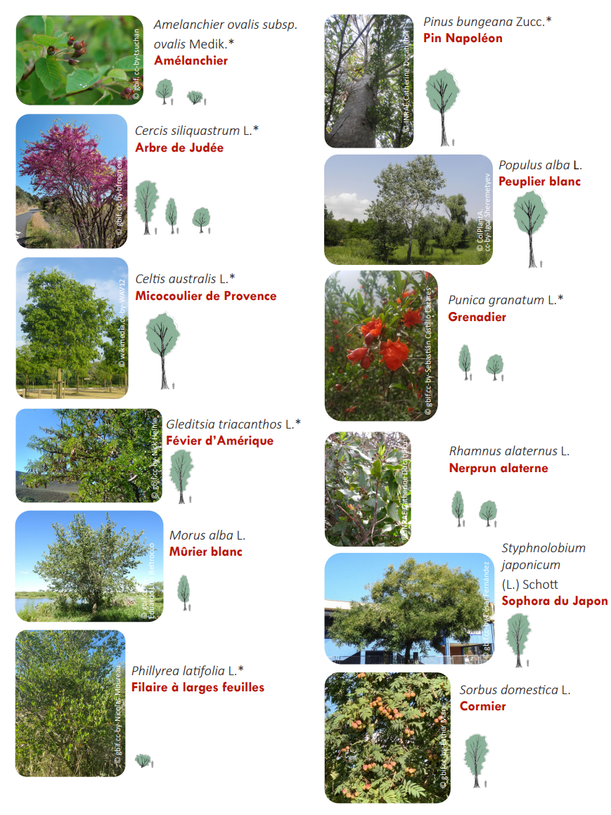
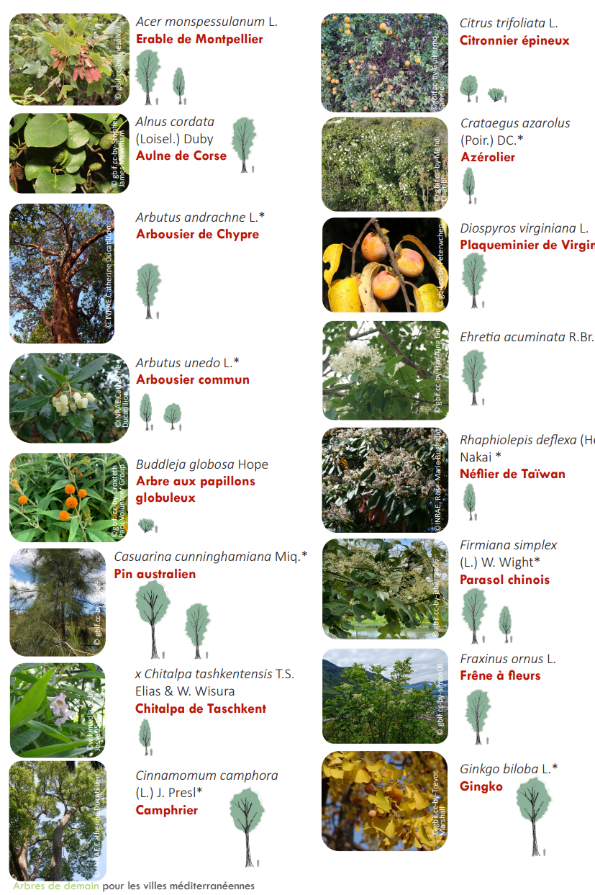
Les arbres résistants a la secheresse
Notes:
Paradoxe 2 Les arbres méditerranéens. Ils sont en repos végétatif en été, ils ne transpirent pas, ils ont un ombrage moins denses….
Attention est ce que l’on n’accélère pas le changement climatique.
Casuarina un des seuls arbres des canaries

Slide 7
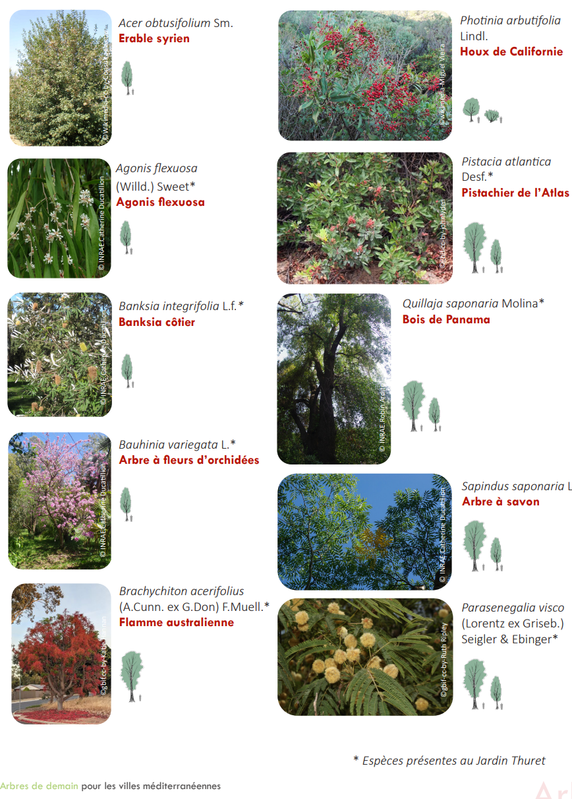
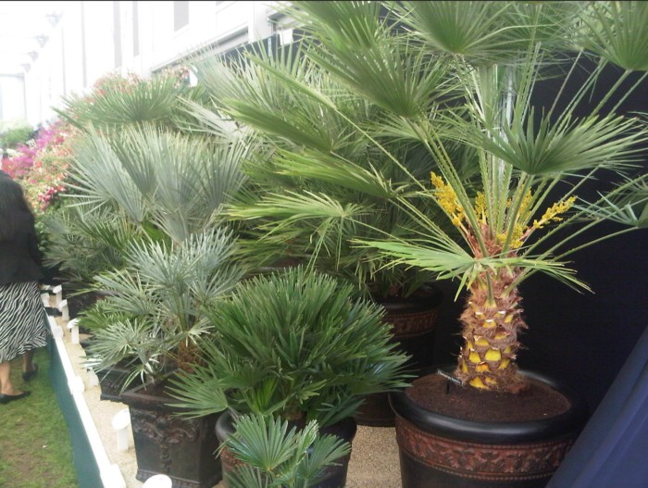
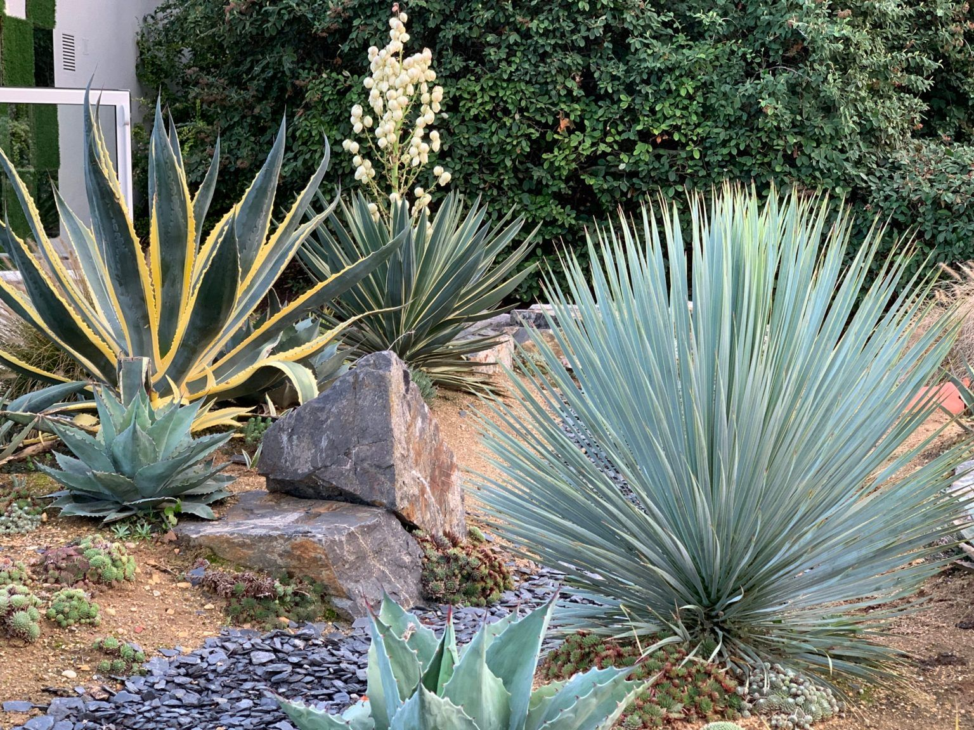
LES PLANTES EXOTIQUES
Notes:
Les cactées
Les palmiers

Slide 8
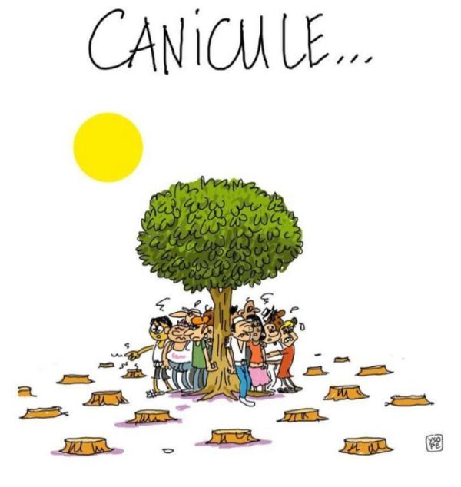
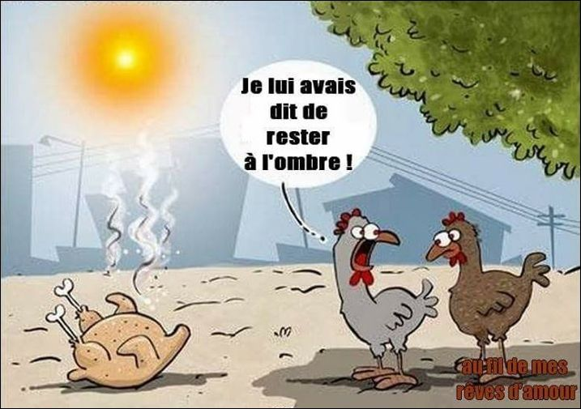
CONCLUSION
Trop souvent les producteurs, les prescripteurs et les collectivités ne sont pas associés aux programmes de recherche, d’innovation et d’adaptation du végétal pour demain
Rechercher des plantes résistantes à la chaleur, à la sècheresse, aux UV et aux nouvelles maladies
Notes:
Fédérer tous les acteurs de la filière du paysage et des organismes d’état pour l’aménagement des villes et la préservation de la biodiversité.
HORTIS, UNEP, VERDIR, FFP, VALHOR, ASTREDHOR, AITF, OFB, ARB, CAUE, FREDON, ADEME, CEREMA, Plante&Cité, INRAE

